Slide 1
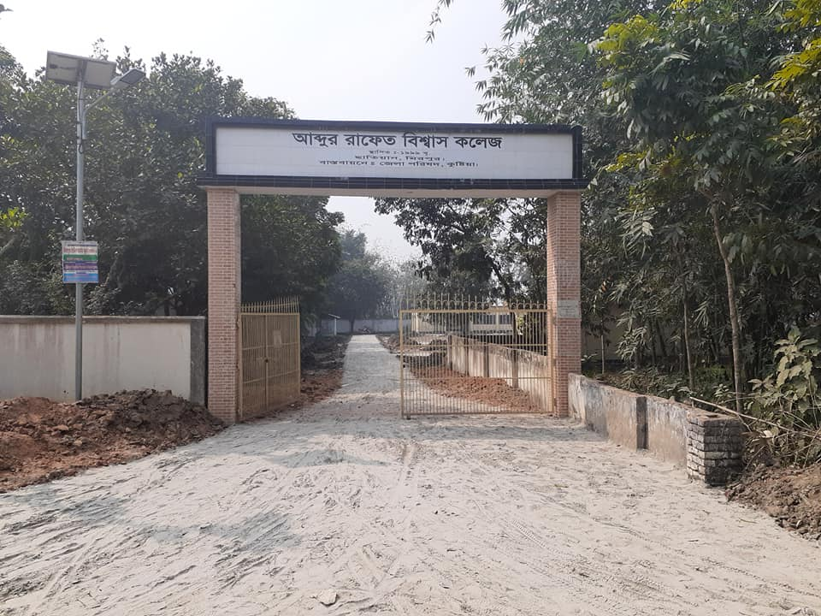

Slide 2
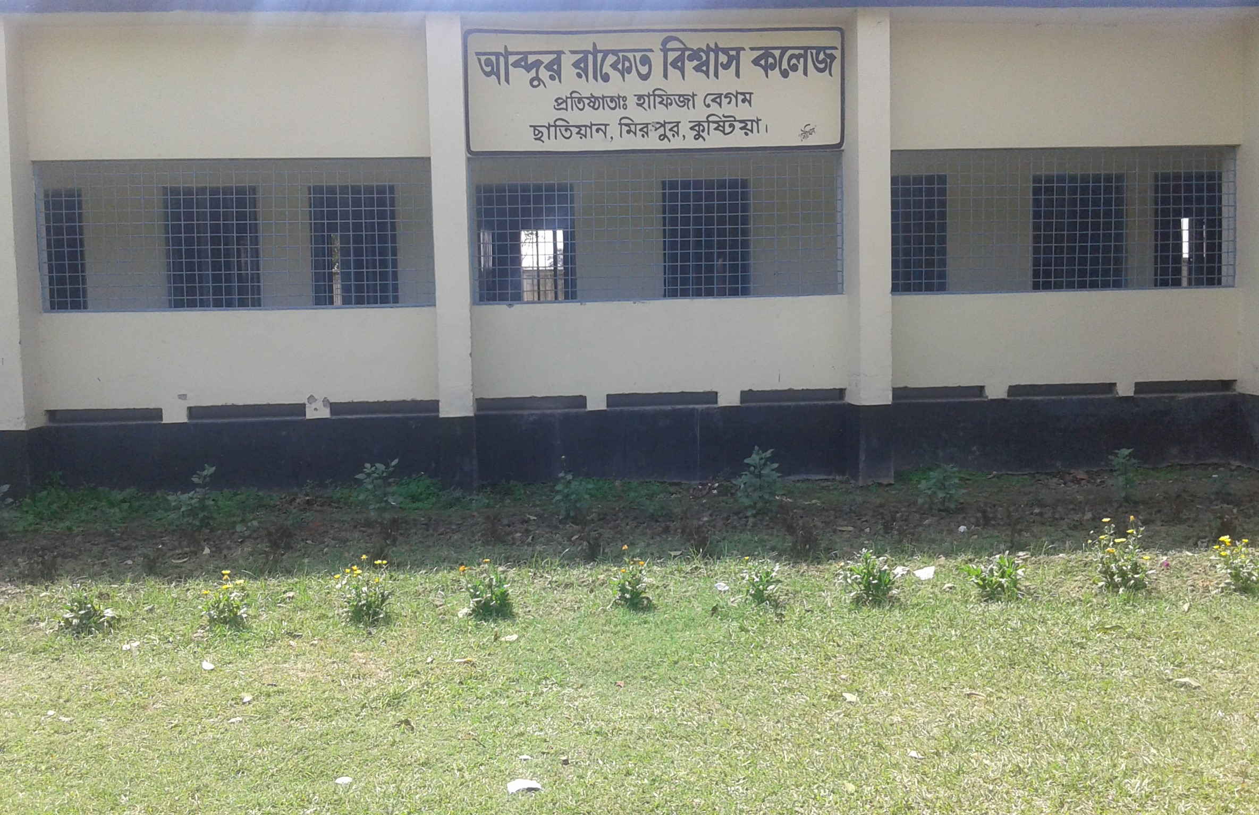
অনলাইন ক্লাসরুম

Slide 3
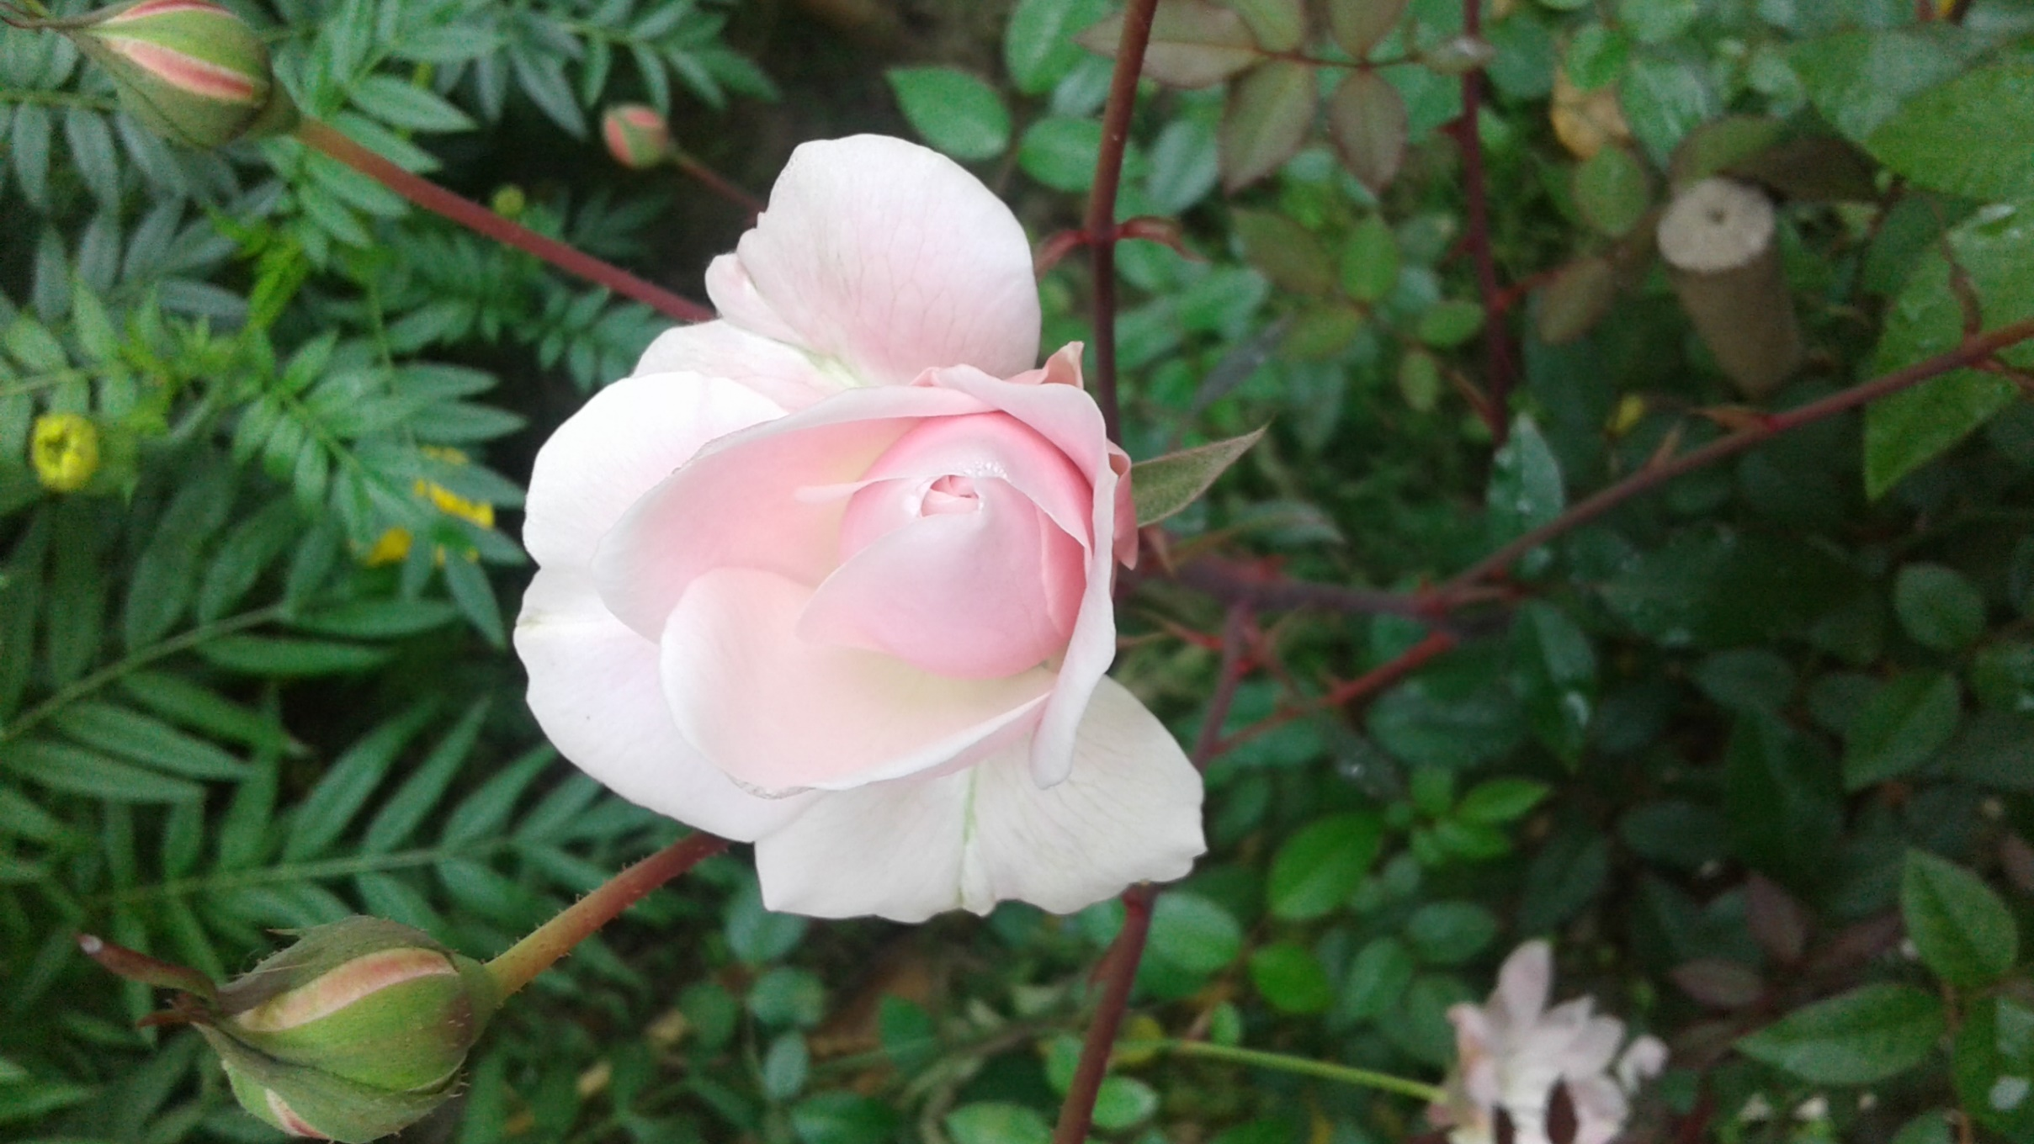
শুভেচ্ছা

Slide 4
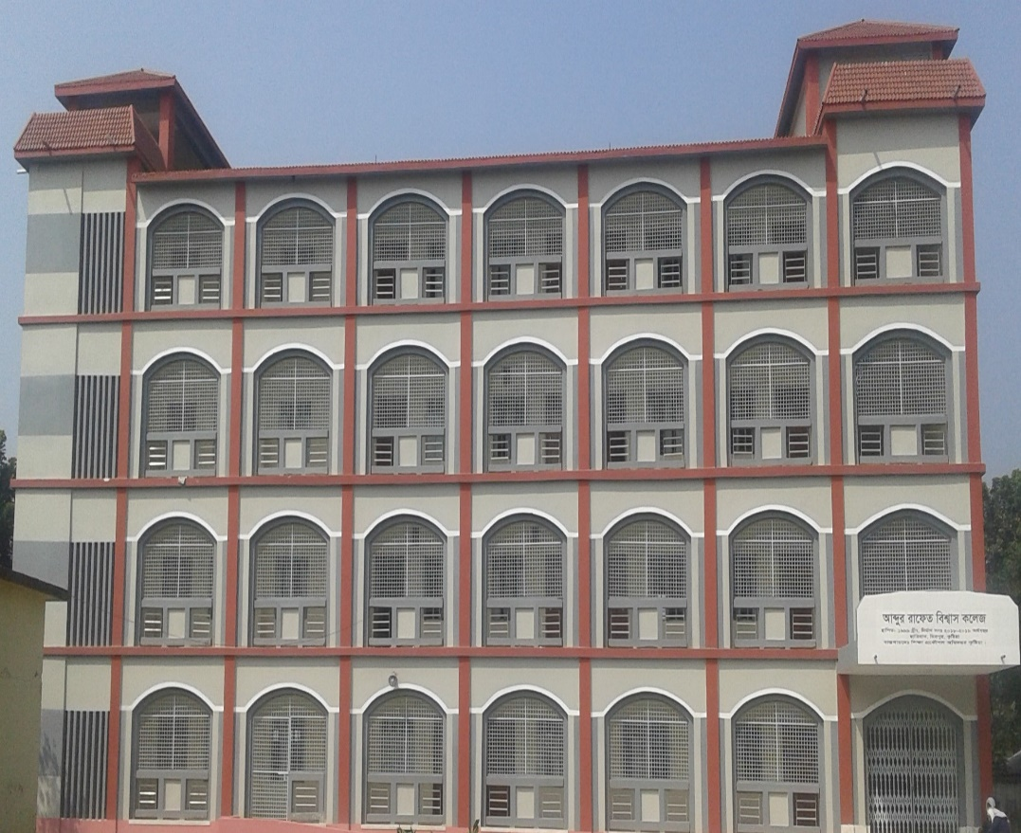
শিক্ষক পরিচিতি
গোপাল চন্দ্র দেবনাথ প্রভাষক জীববিজ্ঞান বিভাগ আব্দুর রাফেত বিশ্বাস কলেজ ছাতিয়ান,মিরপুর,কুষ্টিয়া।
মোবাইলঃ ০১৭১৮৬১৬৬১১
ই-মেইলঃgcdn1977@gmail.com

Slide 5
পাঠ পরিচিতি
শ্রেণিঃ একাদশ-দ্বাদশ
বিষয়ঃ জীববিজ্ঞান ২য় পত্র
অধ্যায়ঃ অষ্টম

Slide 6
বলতে পারবে?

Slide 7
পাঠ শিরোনাম
অগ্রমস্তিষ্ক

Slide 8
শিখন ফল
এই পাঠ শেষে শিক্ষার্থীরা ............
১। মস্তিষ্ক কী বলতে পারবে।
২। মস্তিষ্কের প্রধান অংশগুলির নাম বলতে পারবে।
৩। অগ্রমস্তিষ্কের বিভিন্ন অংশের গঠন ও কাজ বর্ণনা করতে পারবে।

Slide 9
মস্তিষ্কঃ সুষুম্নাকান্ডের শীর্ষে কেন্দ্রীয় স্নায়ুতন্ত্রের যে স্ফীত অংশ
করোটির মধ্যে অবস্থান করে তাকে মস্তিষ্ক বলে।
মস্তিষ্কের আবরণীঃ
সমগ্র মস্তিষ্ক ও সুষুম্নাকান্ড মেনিনজেস নামক আবরণে আবৃত।
মেনিনজেস ৩টি তন্তুময় ঝিল্লি ডুরাম্যাটার ,অ্যারাকনয়েড
ম্যাটার ও পায়াম্যাটার দিয়ে গঠিত ।

Slide 10
অগ্রমস্তিষ্কঃ
অগ্রমস্তিষ্কের প্রধান অংশসমূহ হচ্ছে …..
১। সেরেব্রাম ২। থ্যালামাস ৩। হাইপোথ্যালামাস।
১। সেরেব্রাম….
দুটি পাশাপাশি অবস্থিত ,বড় , কুন্ডলি পাকানো ও খাঁজ বিশিষ্ট খন্ড নিয়ে সেরেব্রাম গঠিত। খন্ডদুটিকে যথাক্রমে ডান ও বাম সেরেব্রাল হেমিস্ফিয়ার বলে। সেরেব্রাম পুরো মস্তিষ্কের বড় অংশ (ওজনের ৮০%) এবং অন্যান্য অংশকে আবৃত করে রাখে।

Slide 11
সেরেব্রামের পৃষ্ঠতল নানাস্থানে ভাঁজ হয়ে উঁচু নিচু অবস্থায় থাকে। উঁচু জায়গাকে জাইরাস এবং নিচু জায়গাকে সালকাস বলে। সেরেব্রামের বহিঃস্তর সেরেব্রাল কর্টেক্স
এবং বাইরের দিকে গ্রে ম্যাটার ও ভিতরের দিকে হোয়াইট ম্যাটারে গঠিত। ডান সেরেব্রাল হেমিস্ফিয়ার বাম সেরেব্রাল হেমিস্ফিয়ারকে এবং বাম সেরেব্রাল হেমিস্ফিয়ার ডান সেরেব্রাল হেমিস্ফিয়ারকে নিয়ন্ত্রন করে।
প্রতিটি সেরেব্রাল হেমিস্ফিয়ার ৪টি খন্ড বা লোব নিয়ে গঠিত। এরা হল….. (১) ফ্রন্টাল লোব (২) প্যারাইটাল লোব (৩) অক্সিপিটাল লোব (৪) টেম্পোরাল লোব।

Slide 12
সেরেব্রামের কাজ….
(ক) চিন্তা,বুদ্ধি,উদ্ভাবনী শক্তি প্রভৃতি প্রভৃতি উন্নত মানসিক বোধের নিয়ন্ত্রণ করে।
(খ) বিভিন্ন সহজাত প্রবৃত্তির নিয়ন্ত্রক হিসাবে কাজ করে।
(গ) বাকশক্তিকে নিয়ন্ত্রণ করে।
(ঘ)সংবেদী অঙ্গ থেকে আসা অনুভূতি গ্রহণ ও বিশ্লেষণ করে।

Slide 13
(২) থ্যালামাস
প্রতিটি সেরেব্রাল হেমিস্ফিয়ারের সেরেব্রাল মেডুলায় অবস্থিত এবং গ্রে মেটারে একেকটি ডিম্বাকার অঞ্চলকে থ্যালামাস বলে। থ্যালামাই দুটি একটি যোজক দিয়ে যুক্ত থাকে।
কাজ….
(১) এটি সংজ্ঞাবহ স্নায়ুর রিলে ষ্টেশন হিসেবে কাজ করে।
(২) চাপ,স্পর্শ,যন্ত্রনা প্রভৃতি অনভূতির কেন্দ্র এবং আবেগ ও অভ্যন্তরীণ অঙ্গের নিয়ন্ত্রক কেন্দ্র।
(৩) মানুষের ব্যক্তিত্ব ও সামাজিক আচরণের প্রকাশ ঘটায়।
(৪) ঘুমন্ত মানুষকে জাগিয়ে পরিবেশ সম্পর্কে সচেতন করে তোলে।

Slide 14
(৩) হাইপোথ্যালামাস
থ্যালামাসের নিচে অবস্থিত এবং গ্রে ম্যাটারে নির্মিত মস্তিষ্কের যে অংশ পিটুইটারী গ্রন্থির সাথে যুক্ত
থাকে,তাকে হাইপোথ্যালামাস বলে। এটি অন্ততঃ এক ডজন পৃথক অঞ্চলে বিভক্ত থাকে।
কাজ….
(১)স্বয়ংক্রিয় স্নায়ুর কেন্দ্র হিসাবে কাজ করে।
(২) দেহতাপ নিয়ন্ত্রণ করে।
(৩)ক্ষুধা,তৃষ্ণা ,ঘাম,ঘুম,রাগ,ভালোবাসা,ঘৃণা উদ্বেগ প্রভৃতির
কেন্দ্র হিসাবে কাজ করে।
(৪) রক্তচাপ ও অন্তক্ষরা গ্রন্থির ক্ষরণ নিয়ন্ত্রণ করে।
(৫) নিউরোহরমোন উৎপন্ন করে ট্রপিক হরমোনের ক্ষরণ নিয়ন্ত্রণ করে।

Slide 15
একক কাজ
1।সেরেব্রাম কি?

Slide 16
দলীয় কাজ
১।হাইপোথ্যালামাসের তিনটি কাজ লিখ।

Slide 17
মূল্যায়ন
১।মেনিনজেস কী ?
২।সেরেব্রাল হেমিস্ফিয়ার বলিতে কী বুঝ?

Slide 18
বাড়ির কাজ
১।অগ্র মস্তিষ্কের একটি ক্ষুদ্র গ্রন্থি দেহের অন্যান্য অংশে অবস্থিত গ্রন্থিসমূহের ক্ষরণ নিয়ন্ত্রণ করে – উক্তিটি বিশ্লেষণ করবে।

Slide 19
Google Classroom এর Word File এ একক কাজ, দলীয় কাজ, মূল্যায়ন এবং বাড়ির কাজ লিখে দিতে পারবে। Google Classroom এর Class code/Link- ft6aymr

Slide 20
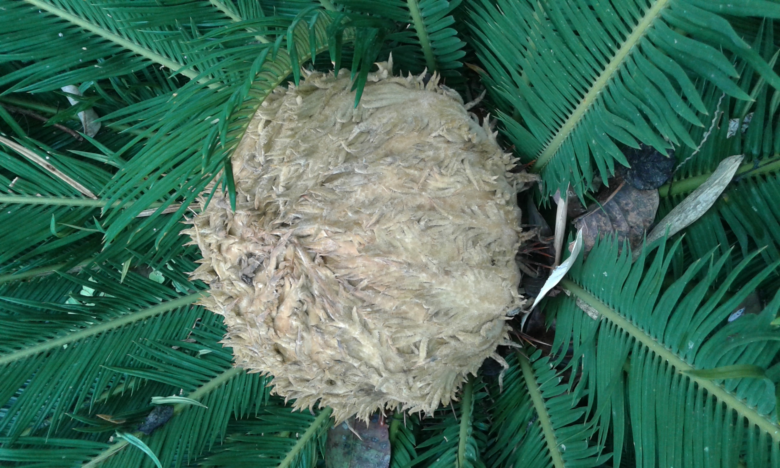
ধন্যবাদ

